Slide 1
Brottsutveckling, inbrott i bostad och övriga brott som kan kopplas till Grannsamverkan
Damir Celebic, Polisregion Syd
2023-12-24

Slide 2
Innehåll
Långsiktig brottsutveckling
Brottsligheten i år jämfört med förra året
Lättillgänglig statistik avseende anmälda bostadsinbrott

Slide 3
Brottsutveckling 2010-2022
Fullbordade inbrott | År | Antal
Högsta värde | 2015 | 12002
Lägsta värde | 2022 | 4417
Data från BRÅs officiella statistik över anmälda brott

Slide 4
Brottsutveckling 2010-2022
Fullbordade inbrott | År | Antal
Högsta värde | 2017 | 6782
Lägsta värde | 2022 | 3476
Data från BRÅs officiella statistik över anmälda brott

Slide 5
Brottsutveckling 2010-2022
Data från BRÅs officiella statistik över anmälda brott

Slide 6
2023 jämfört med 2022
Brottskoder | 2022 | 2023 | Förändring i antal | Förändring i procent
9801 Fullbordad stöld genom inbrott från villa/radhus | 4 417 | 3 811 | -606 | -14%
0857 Försök till stöld genom inbrott från villa/radhus | 1 517 | 1 258 | -259 | -17%
9802 Fullbordad stöld genom inbrott, från lägenhet | 3 474 | 3 811 | 337 | 10%
0874 Försök till stöld genom inbrott från lägenhet | 1 559 | 1 359 | -200 | -13%
TOTALT | 10 967 | 10 239 | -728 | -7%
2023 jämfört med 2022 tom den 21 november (Inbrott i bostad)
Data från polisens statistikuppföljningssystem

Slide 7
Utveckling villainbrott per region
Villainbrott 2023 (fullbordade)
Villainbrott 2022 (fullbordade)
Statistik enligt brottsdatum
Brottskoder för villainbrott 9801 (fullbordat)

Slide 8
Utveckling lägenhetsinbrott per region
Lägenhetsinbrott 2023 (fullbordade)
Lägenhetsinbrott 2022 (fullbordade)
Statistik enligt brottsdatum.
Brottskoder för villainbrott 9801 (fullbordat)

Slide 9
Fördelning per fastighetstyp (nationellt)
2023
2022
Statistik enligt brottsdatum
Brottskod för villainbrott 9801 (fullbordat)
Brottskod för lägenhetsinbrott 9802 (fullbordat))

Slide 10
2023 jämfört med 2022 tom den 21 november (övriga brott som kan kopplas till bostäder)
Data från polisens statistikuppföljningssystem

Slide 11
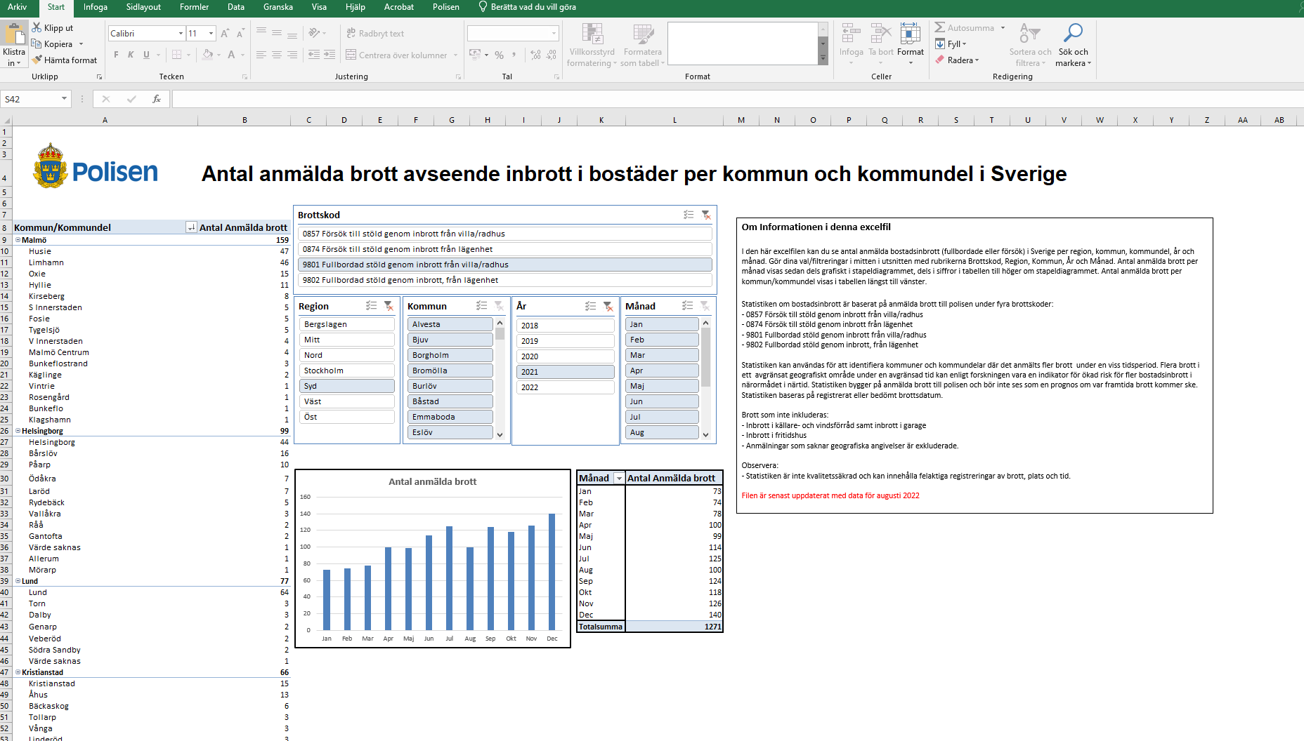
Publicering av brottsutveckling på grannsamverkan.se
De rödmarkerade fälten är valbara och användaren kan välja:
Brottskod
Region
Kommun/Kommundel
År
Månader
Informationen i de grönmarkerade fälten filtreras automatiskt efter användarens val i de rödmarkerade fälten.
Excelfilen uppdateras en gång i månaden

